Slide 1
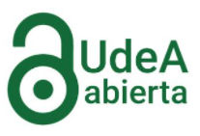





Ciencia Abierta: Métricas responsables y de nueva generación
Alejandro Uribe Tirado
Profesor-Investigador
Escuela Interamericana de Bibliotecología
Grupo de Investigación: Información, Conocimiento y Sociedad – Universidad de Antioquia
Miembro de: CoLaV UdeA, LatMétricas, RedIconos y AmeliCA-Clacso
alejandro.uribe2@udea.edu.co
auribe.bibliotecología.udea@gmail.com
Editor para Colombia del Repositorio Internacional E-LIS
Doctor e Integrante del Grupo E-Infosfer@ / Universidad de Granada (España) auribe@correo.ugr.es
1
23-03-07

Slide 2
Ciencia Abierta: Métricas responsables y de nueva generación
Profesor-Investigador Alejandro Uribe Tirado
El qué?
“El término “ciencia abierta” se refiere a un concepto general que combina diversos movimientos y prácticas con el fin de que los conocimientos, los métodos, los datos y las pruebas de carácter científico estén disponibles libremente y sean accesibles para todos, se incrementen las colaboraciones científicas y el intercambio de información en beneficio de la ciencia y la sociedad, y se abra el proceso de creación y difusión de conocimientos científicos a los agentes sociales que no pertenecen a la comunidad científica institucionalizada.
(UNESCO, 2021).

Slide 3
Ciencia Abierta: Métricas responsables y de nueva generación
Profesor-Investigador Alejandro Uribe Tirado
Evaluación abierta
Evaluación abierta: evaluación organizada de la investigación mediante un proceso de examen por homólogos muy transparente y participativo, que incluye la eventual revelación de la identidad de los examinadores, el acceso público a los exámenes y la posibilidad de que una comunidad más amplia formule observaciones y participe en el proceso de evaluación. Además, para una mayor transparencia de la labor científica, los “cuadernos abiertos” incluyen la apertura de todo el proceso de investigación científica y de los conocimientos en cada etapa. Los proyectos de investigación completos se ponen a disposición del público desde el principio, lo que permite a terceros acceder a espacios de trabajo de investigación virtuales

Slide 4
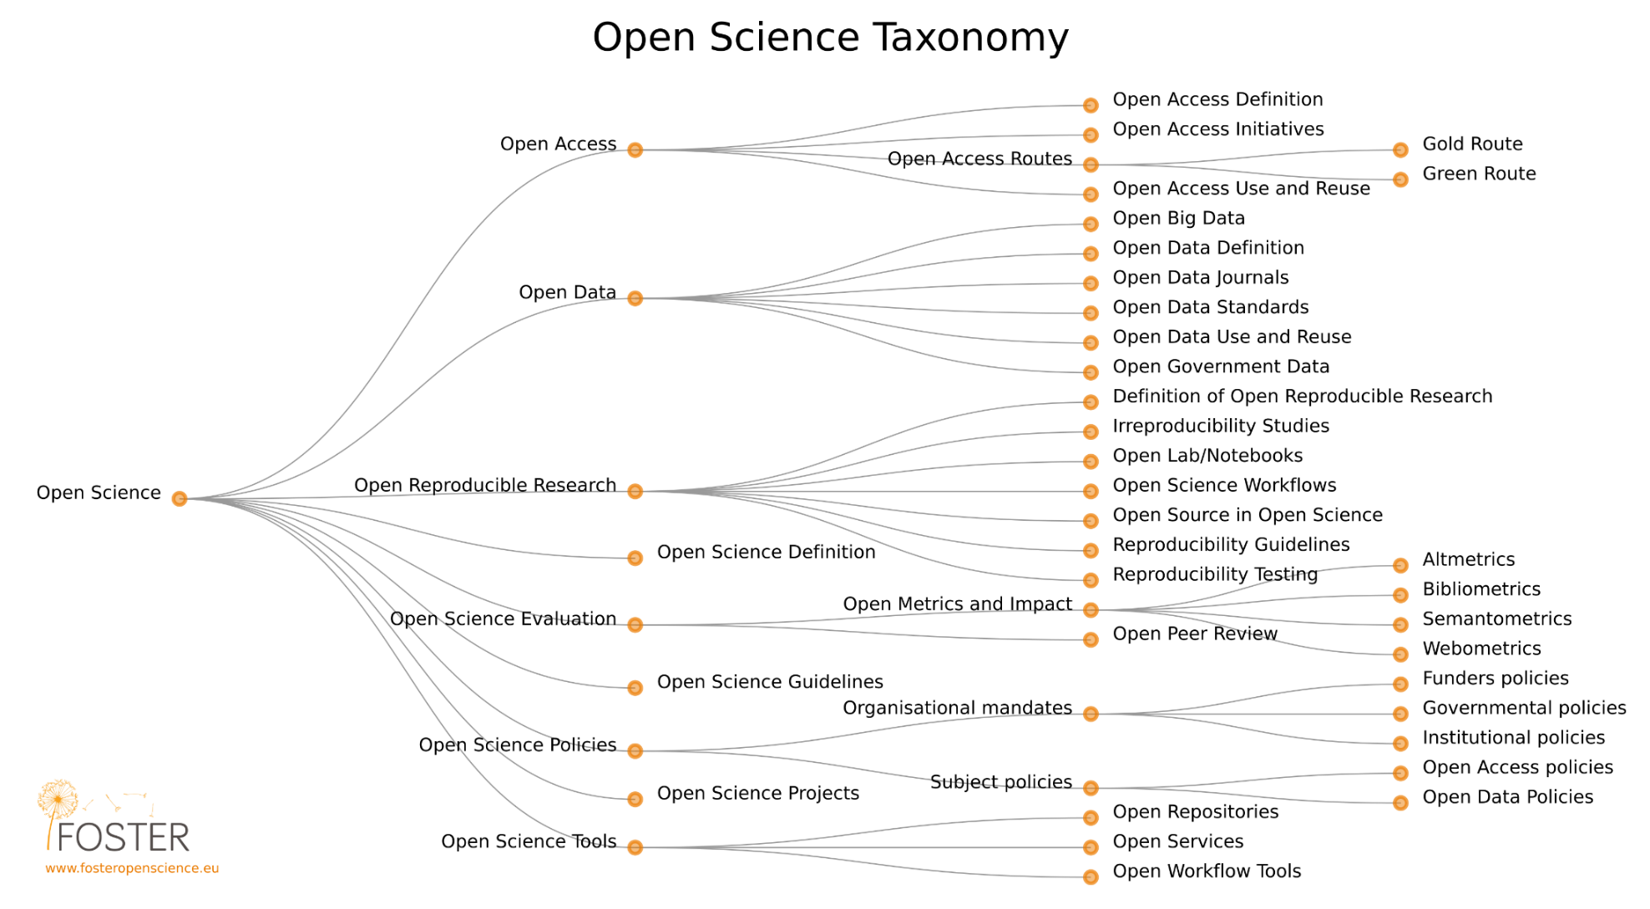
Ciencia Abierta: Métricas responsables y de nueva generación
Profesor-Investigador Alejandro Uribe Tirado
Qué incluye?
https://www.fosteropenscience.eu/foster-taxonomy/open-science

Slide 5
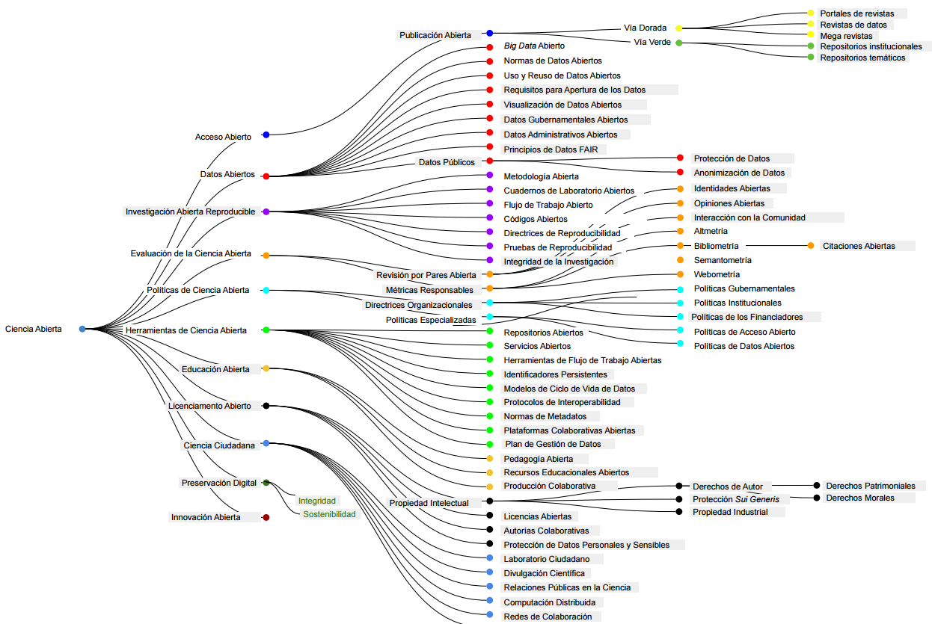
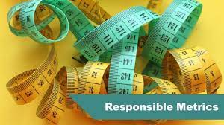
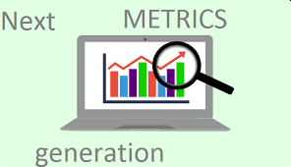

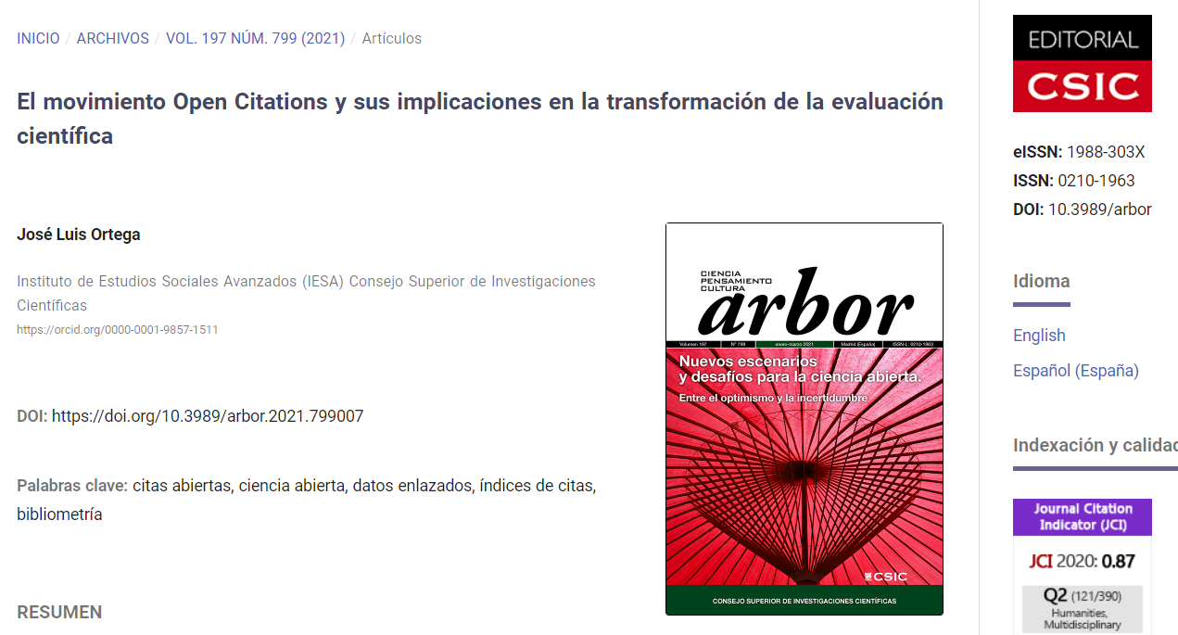
Ciencia Abierta: Métricas responsables y de nueva generación
Profesor-Investigador Alejandro Uribe Tirado
Qué incluye? Nueva propuesta desde Latinoamérica
https://periodicos.ufsc.br/index.php/eb/article/view/79646

Slide 6
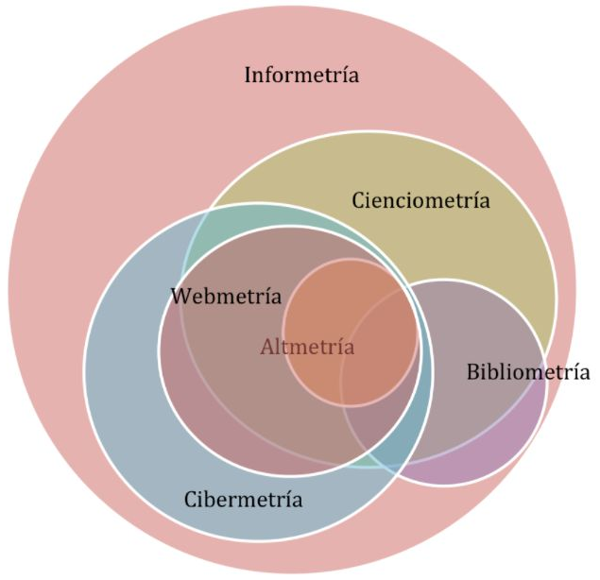
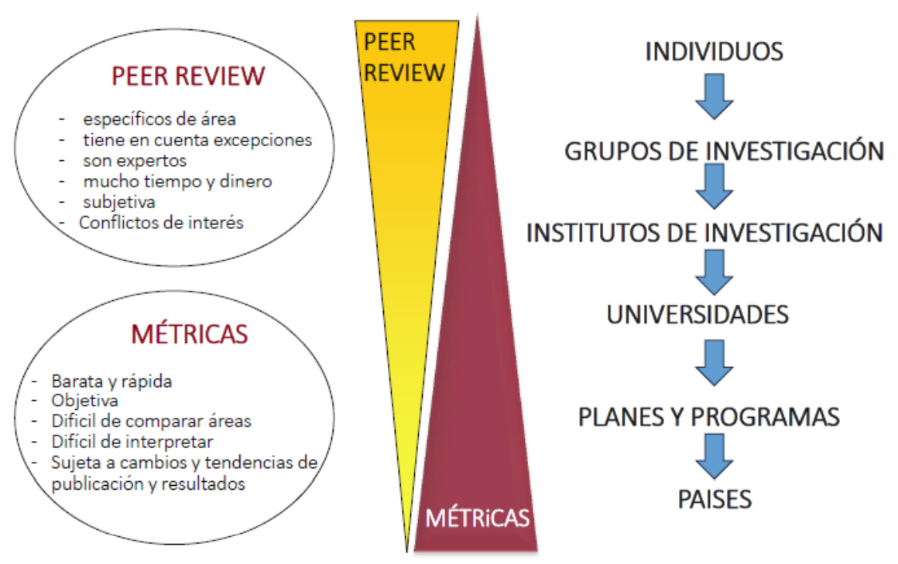
Ciencia Abierta: Métricas responsables y de nueva generación
Profesor-Investigador Alejandro Uribe Tirado
Distintas miradas y esfuerzos en relación con la evaluación y las métricas

Slide 7
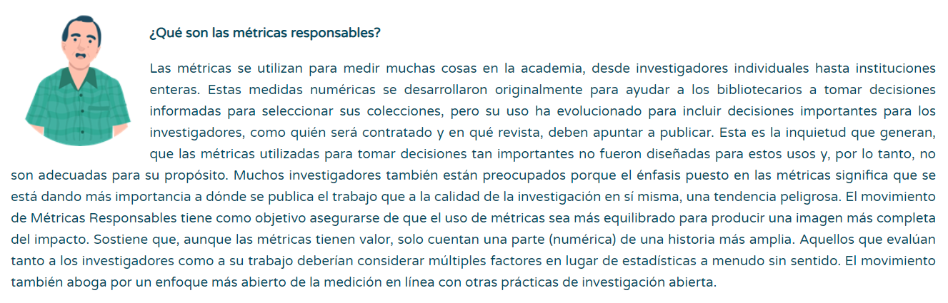
Ciencia Abierta: Métricas responsables y de nueva generación
Profesor-Investigador Alejandro Uribe Tirado
Métricas Responsables (y abiertas)
Curso Ciencia Abierta. Universidad de Antioquia
https://udearroba.udea.edu.co/externos/course/view.php?id=193

Slide 8
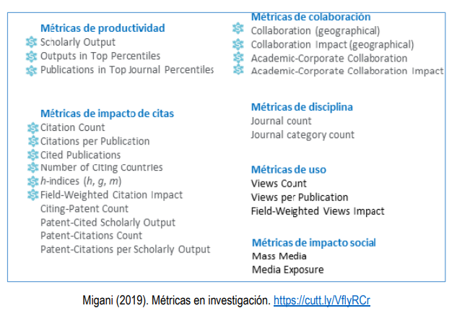
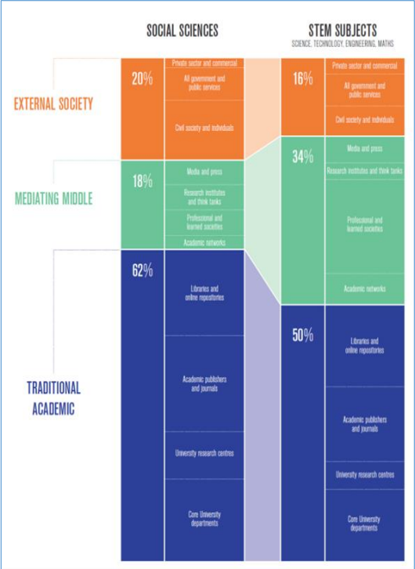
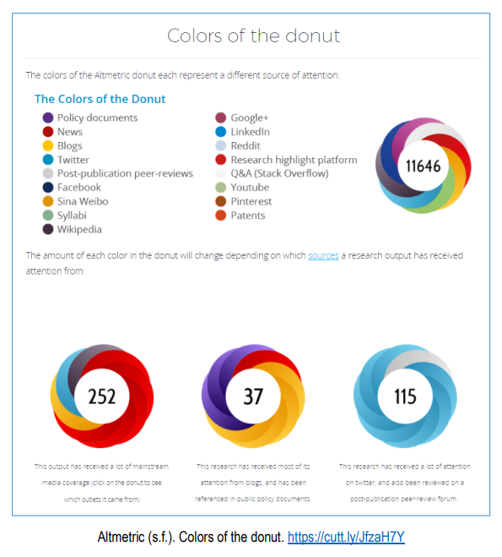
Ciencia Abierta: Métricas responsables y de nueva generación
Profesor-Investigador Alejandro Uribe Tirado
Distintas miradas y esfuerzos en relación con las métricas
https://blogs.lse.ac.uk/impactofsocialsciences/2014/01/20/research-book-launched-today/

Slide 9
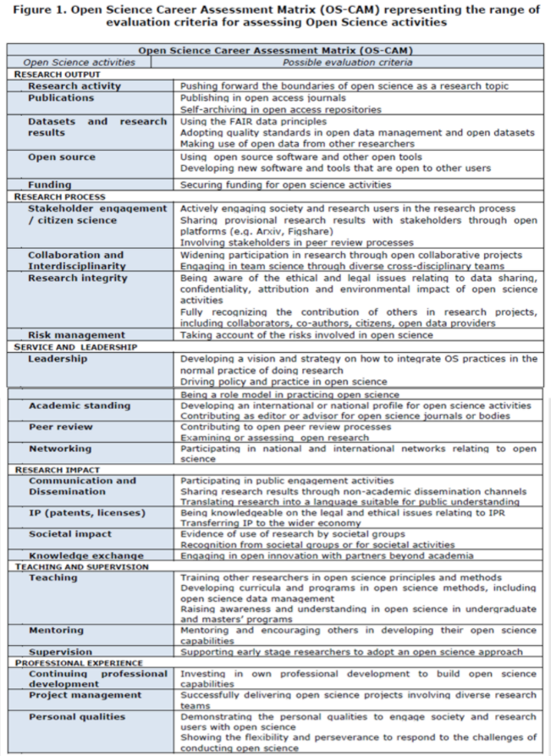
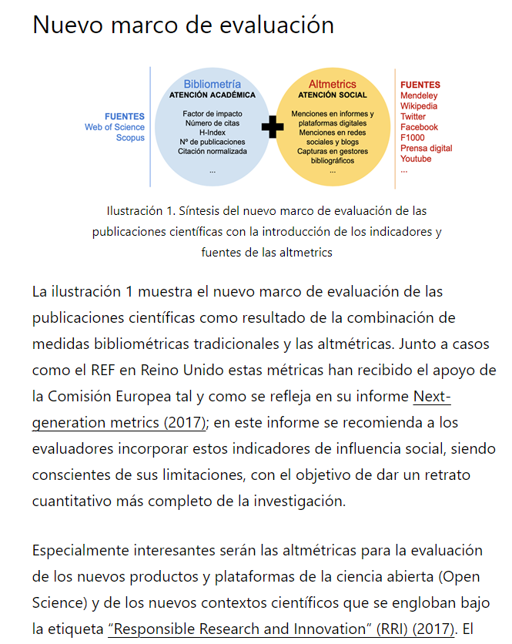

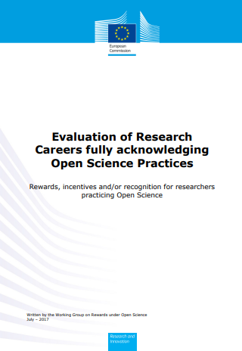

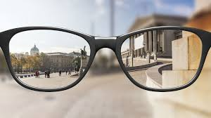


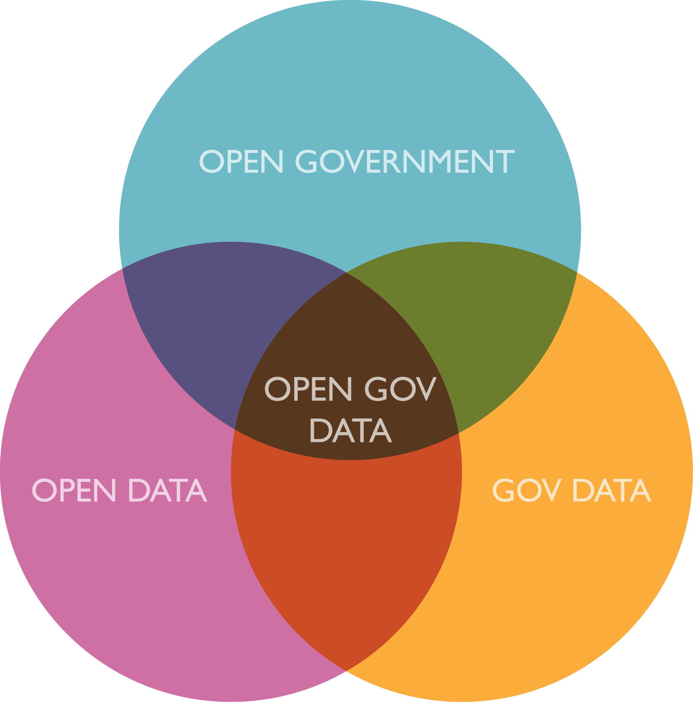
Ciencia Abierta: Métricas responsables y de nueva generación
Profesor-Investigador Alejandro Uribe Tirado
Métricas desde distintas Miradas y Responsables en un contexto de C.A.
European Union (2017). Open science career assessment matrix. https://cutt.ly/GfxLcMW

Slide 10
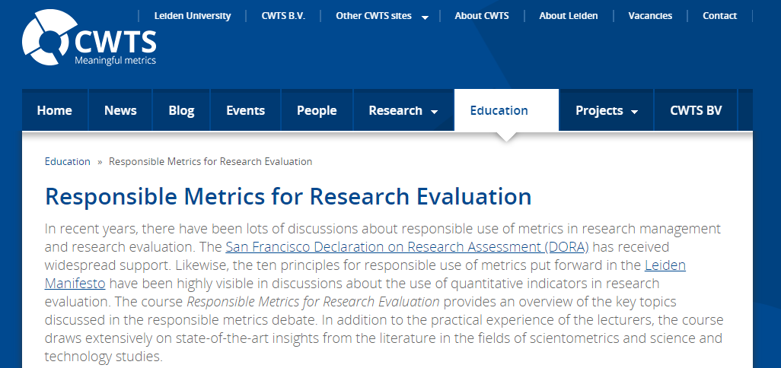
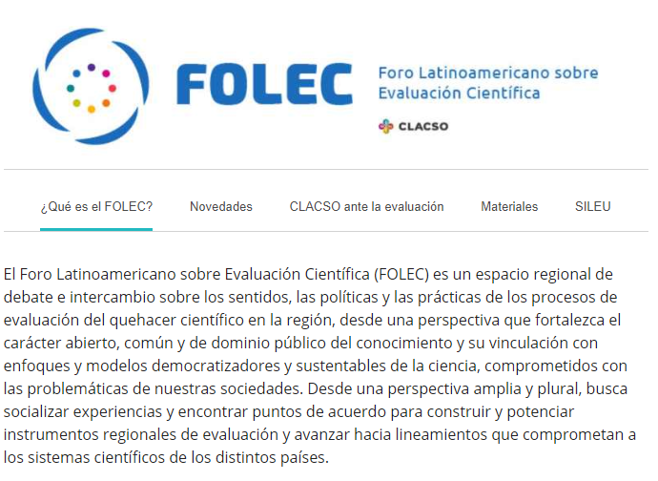
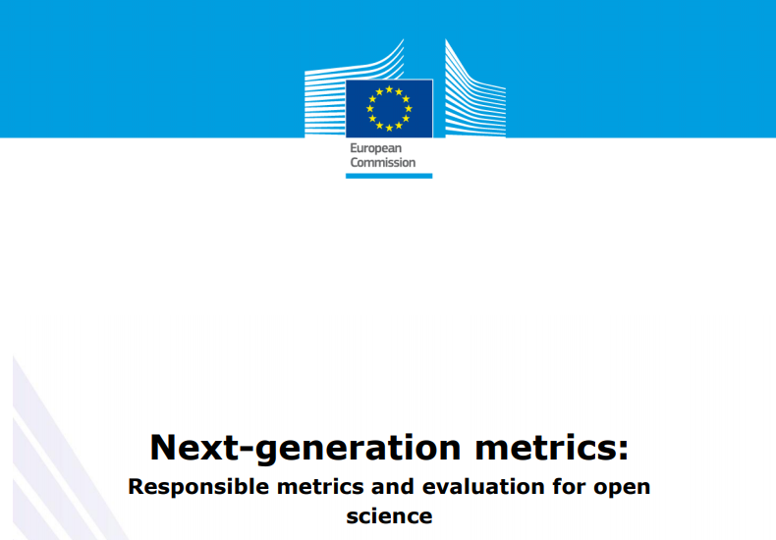
Ciencia Abierta: Métricas responsables y de nueva generación
Profesor-Investigador Alejandro Uribe Tirado
Métricas desde distintas Miradas y Responsables en un contexto de C.A.

Slide 11
Ciencia Abierta: Métricas responsables y de nueva generación
Profesor-Investigador Alejandro Uribe Tirado
Métricas desde distintas Miradas y Responsables en un contexto de C.A.
RoR Institute
INORMS
DORA
The Metric Tide
S.C.O.P.E.
S.P.A.C.E
Análisis crítico de los sistemas de evaluación, propuesta conceptual de principios y estructura de métricas responsables.
Rúbrica de 5 pasos:
Start
Context
Options
Probe
Evaluate
Rúbrica de 5 pasos:
Standards
Process
Accountability
Culture
Evaluate

Slide 12
Ciencia Abierta: Métricas responsables y de nueva generación
Profesor-Investigador Alejandro Uribe Tirado
Métricas desde distintas Miradas y Responsables en un contexto de C.A.
Un ejercicio cooperativo de evaluación de lo que permite mejorar la observación del desempeño de los mismos científicos. En este sentido la ciencia abierta tiene un papel muy importante: los algoritmos de medición (abiertos en GitHub), los datos (la circulación abierta no comercial de los metadatos) y el diálogo entre los miembros de la comunidad que se observa en los modelos de medición deben ser abiertos.
El rescate de data histórica que permita observar la evolución del conocimiento, no sólo desde el punto de vista de las citas más antiguas, sino desde la observación de los procesos de institucionalización de la ciencia en el Sur Global. La historia siempre ha sido contada desde Europa. Habría que ver qué polaridades cambian con otros datos y otros relatos.
Métricas orientadas a la búsqueda de criterios para medir diferentes formas de desempeño y no para encontrar sólo a los más visibles. La utilización de la visibilidad a través del impacto o las descargas o las menciones es insuficiente para observar el cuadro completo de dinámicas.
Contrastar el desempeño de las prácticas de las revistas universitarias y las revistas comerciales en términos de alcances en la construcción de comunidades. Es importante hacer seguimiento a estas prácticas como posibilidad de generar estrategias para un balance pertinente al desarrollo de la academia sin tener que incurrir en altos costos para poder generar circulación del conocimiento. Esto constituye una dinámica especialmente importante para los países del sur global.
Proponer modelos de métricas responsables implica

Slide 13
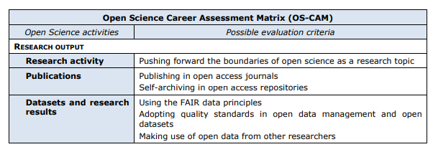
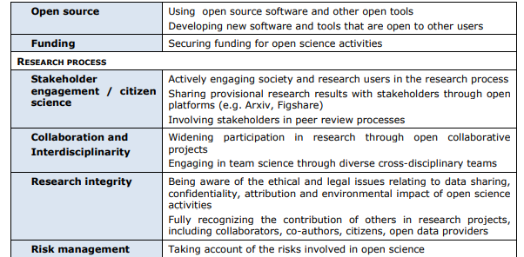
Ciencia Abierta: Métricas responsables y de nueva generación
Profesor-Investigador Alejandro Uribe Tirado
Métricas de Vinculación

Slide 14
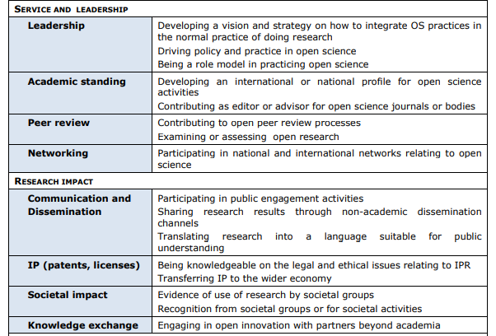
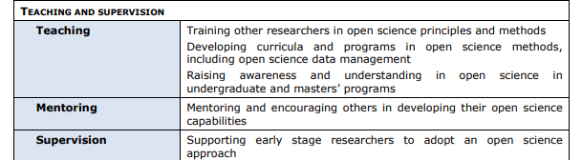
Ciencia Abierta: Métricas responsables y de nueva generación
Profesor-Investigador Alejandro Uribe Tirado
Métricas de Vinculación

Slide 15
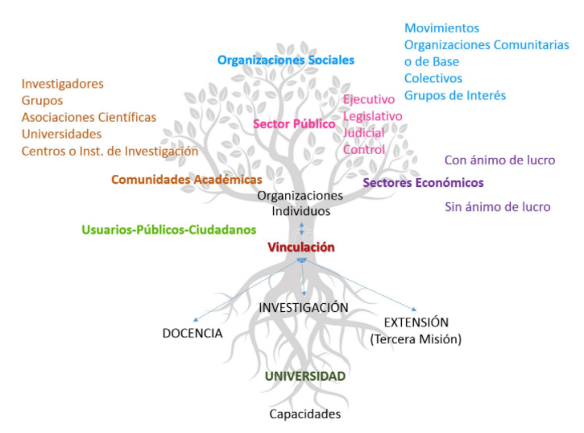
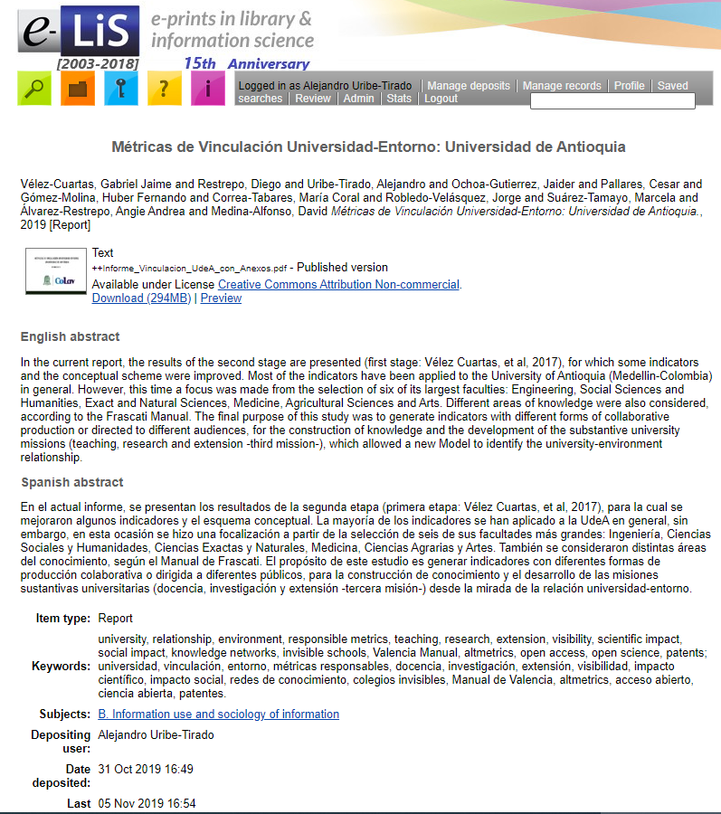
Ciencia Abierta: Métricas responsables y de nueva generación
Profesor-Investigador Alejandro Uribe Tirado
Distintas miradas y esfuerzos en relación con las métricas
http://colav.udea.edu.co/?page_id=95

Slide 16
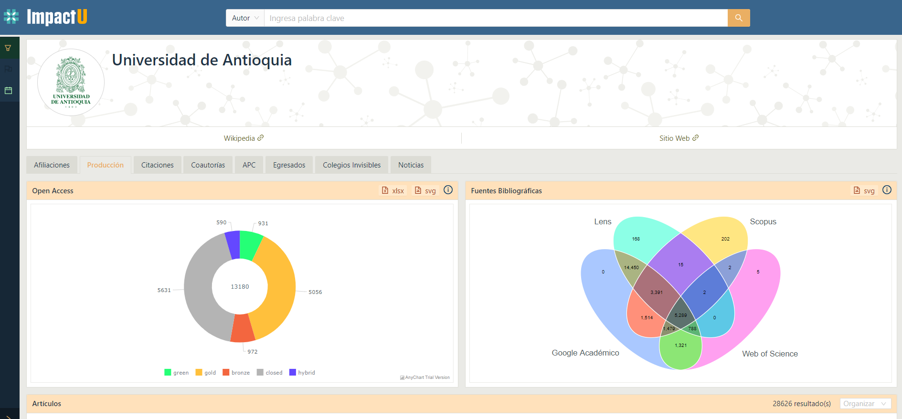
Ciencia Abierta: Métricas responsables y de nueva generación
Profesor-Investigador Alejandro Uribe Tirado
Distintas miradas y esfuerzos en relación con las métricas
http://impactu.colav.co/app/institutions?apikey=colavudea&data=info&id=60120afa4749273de6161883

Slide 17
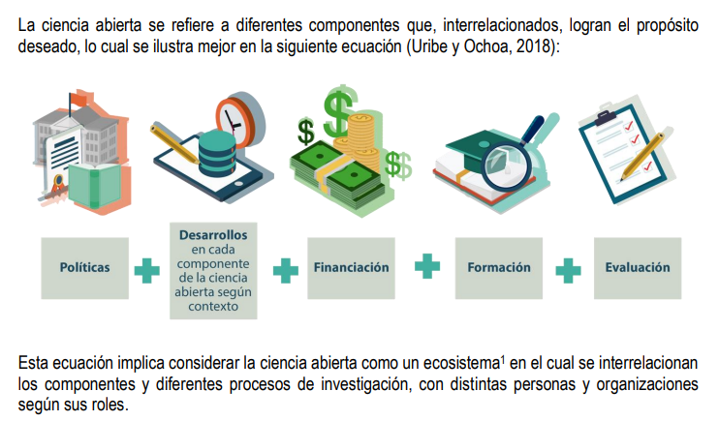
Ciencia Abierta: Métricas responsables y de nueva generación
Profesor-Investigador Alejandro Uribe Tirado
Qué se necesita para…
Maximizar las Oportunidades y minimizar las Amenazas? ECUACIÓN C.A.
https://udearroba.udea.edu.co/internos/course/view.php?id=9986&section=2

Slide 18
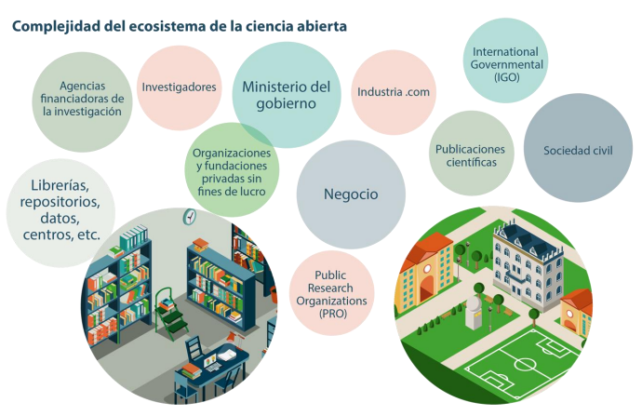
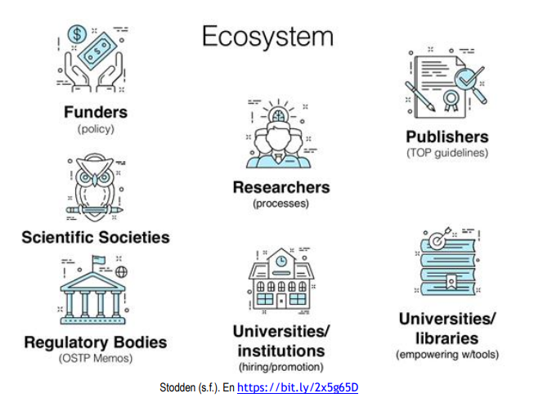
Ciencia Abierta: Métricas responsables y de nueva generación
Profesor-Investigador Alejandro Uribe Tirado
Roles en el Ecosistema y su apoyo o no a las métricas desde otra mirada

Slide 19
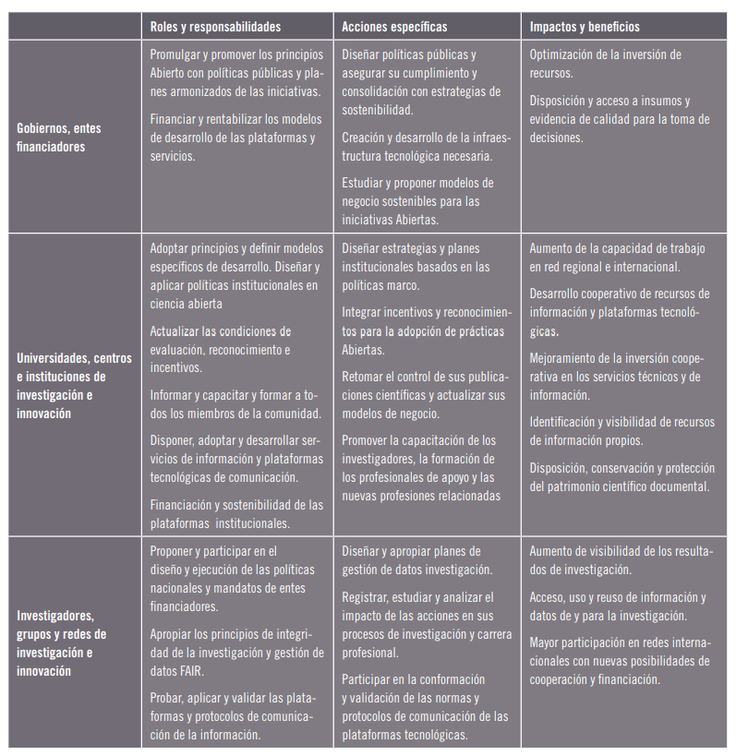
Ciencia Abierta: Métricas responsables y de nueva generación
Profesor-Investigador Alejandro Uribe Tirado
Roles y responsabilidades. Responsabilidades…
Ramírez, P. y Samoilovich, D. (2019).
Ciencia abierta: reporte para tomadores de decisiones.
UNESCO Office Montevideo and Regional Bureau for Science in Latin America and the Caribbean
Columbus Association.
https://unesdoc.unesco.org/ark:/48223/pf0000368788.locale=es

Slide 20
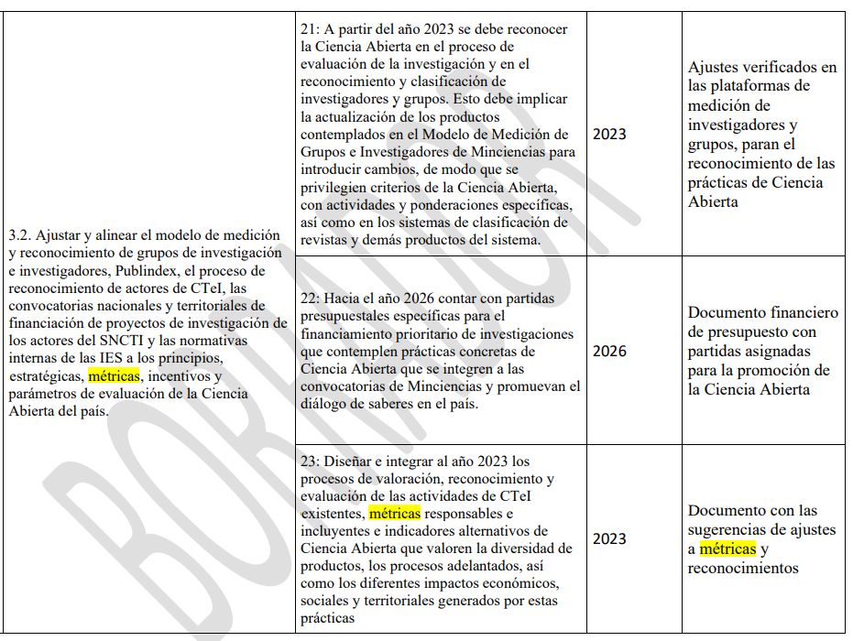
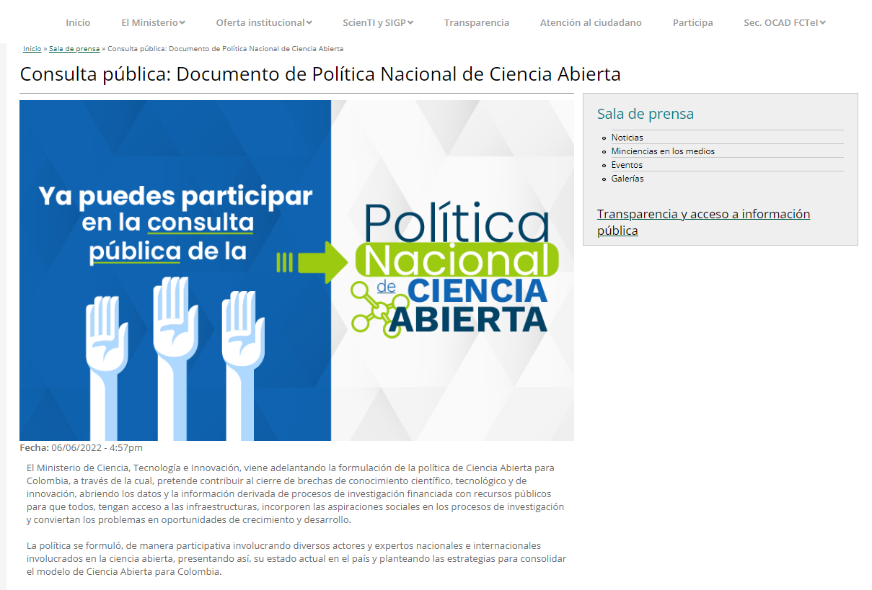
Ciencia Abierta: Métricas responsables y de nueva generación
Profesor-Investigador Alejandro Uribe Tirado
Influir y cambir la política pública es posible… Colombia

Slide 21
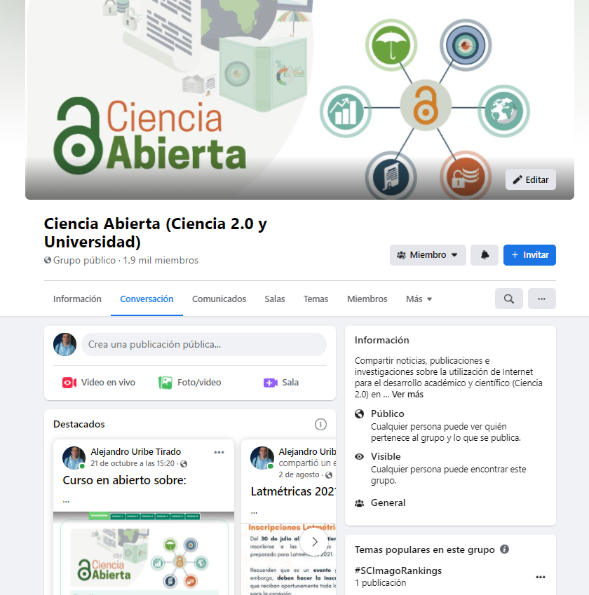
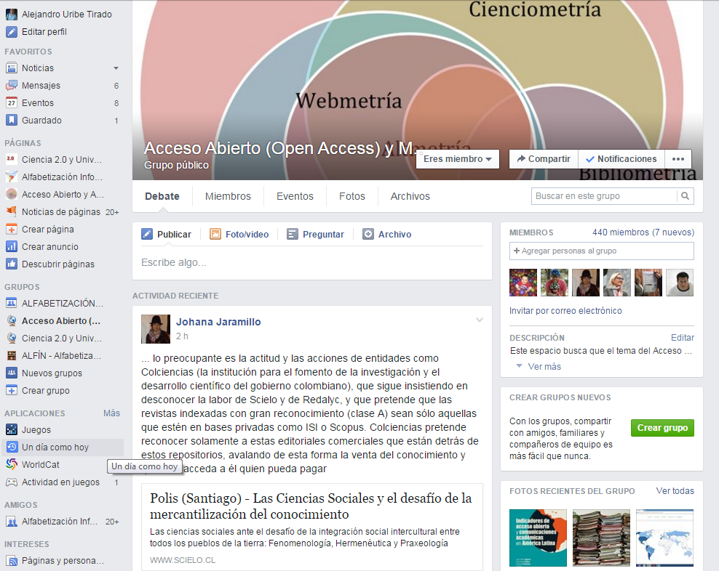

Ciencia Abierta y Métricas
Profesor-Investigador Alejandro Uribe Tirado
!MUCHAS GRACIAS!
Para seguir en contacto…
21
23-03-07
https://www.facebook.com/groups/cienciaabierta.ciencia2.0yuniversidad
https://www.facebook.com/cienciaabierta.ciencia2.0yuniversidad
https://www.facebook.com/groups/AccesoAbiertoyAltmetrics/
https://www.facebook.com/accesoabiertoyaltmetrics
PREGUNTAS DEL PÚBLICO

